Slide 1
Saxion Campus Tycoon

Slide 2
De doelen voor de eerste sprint

Slide 3
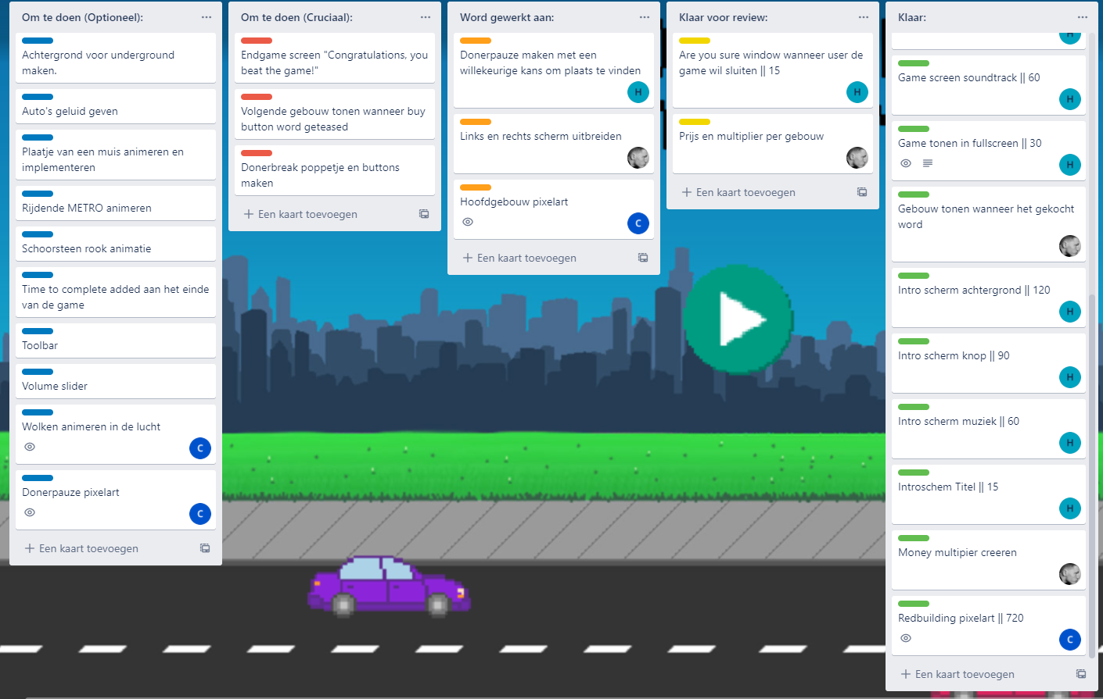
Wat waren de doelen?
Here you have a list of items
And some text
But remember not to overload your slides with content
Your audience will listen to you or read the content, but won’t do both.

Slide 4
Wat is er al gedaan?
Standaard Frame
Met een game loop
Het maken van de pixelart
Monney counter toevoegen
1
3
5
2
4
6
Het maken van de eerste buttons
Interactief settings menu maken
De economy kloppend maken met gebouw en geld

Slide 5

Hoe ziet het eruit?

Slide 6
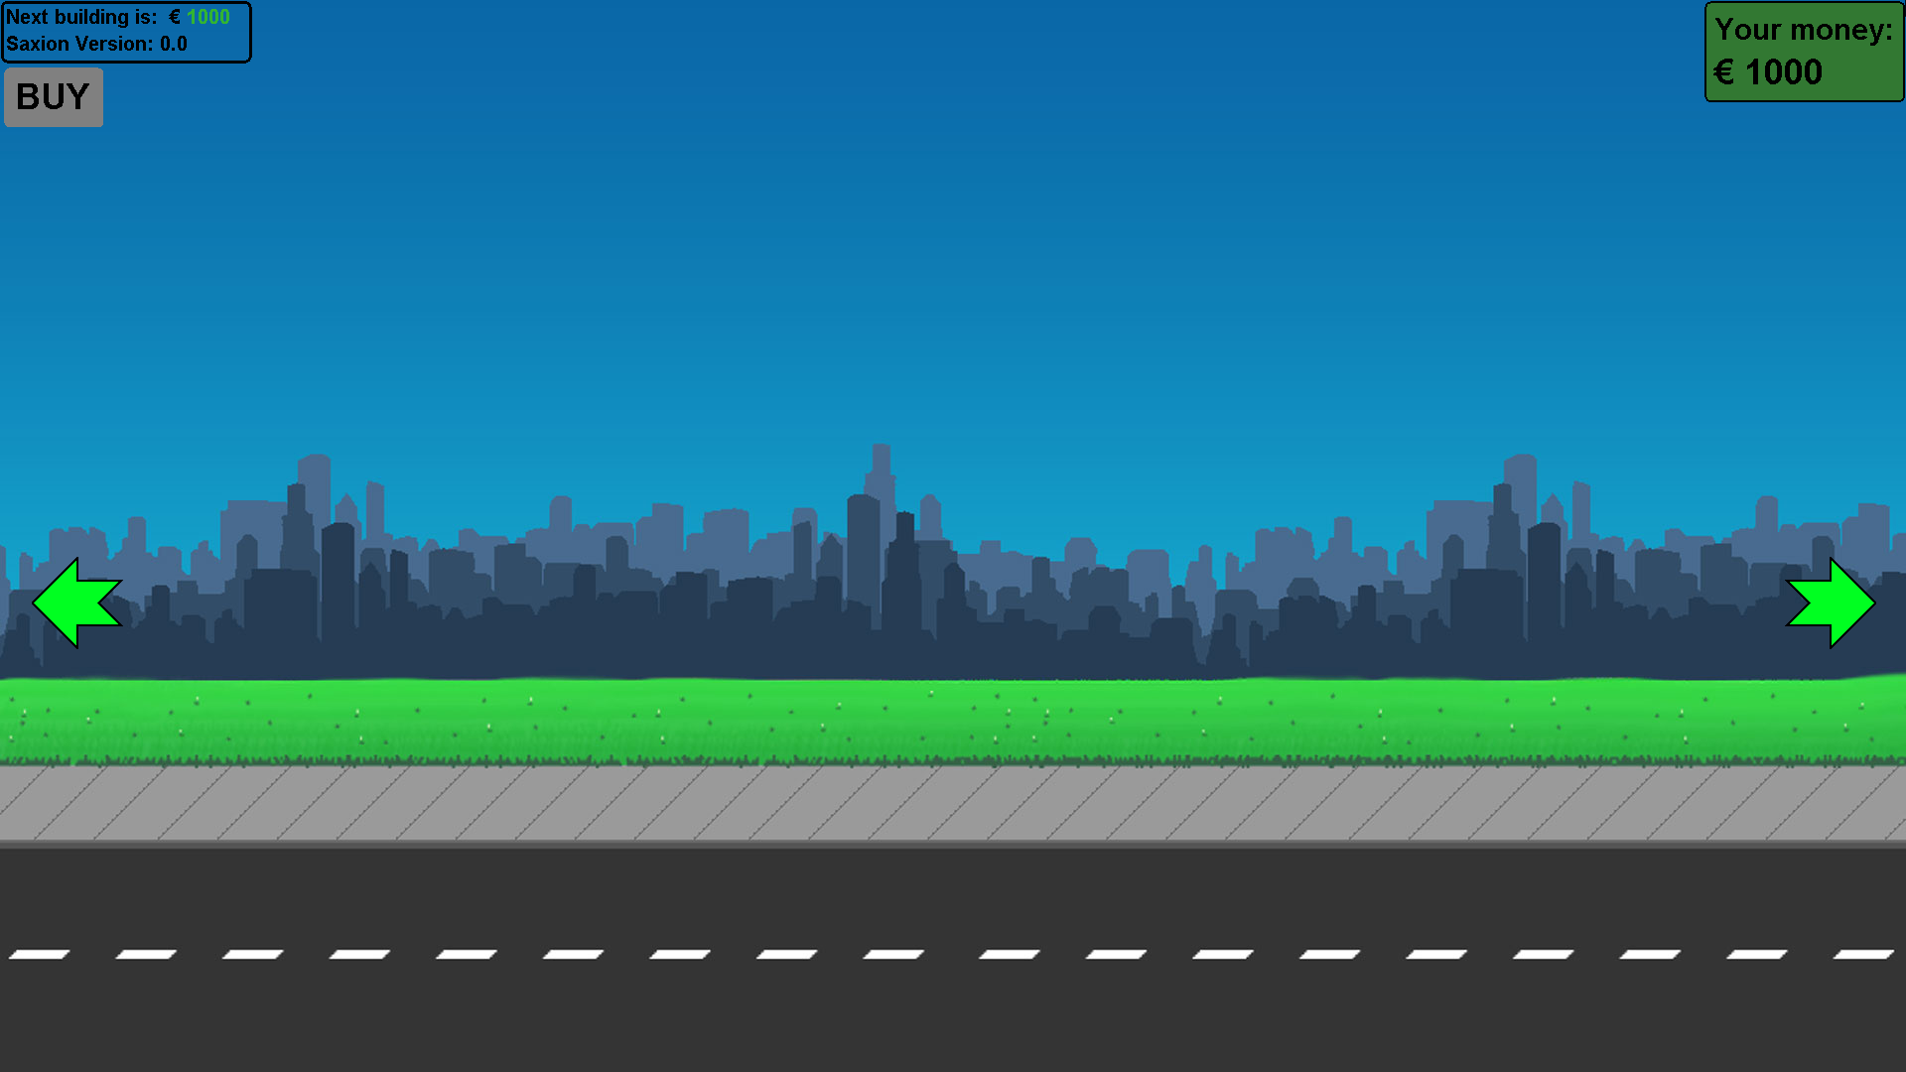
Hoe ziet het eruit?

Slide 7
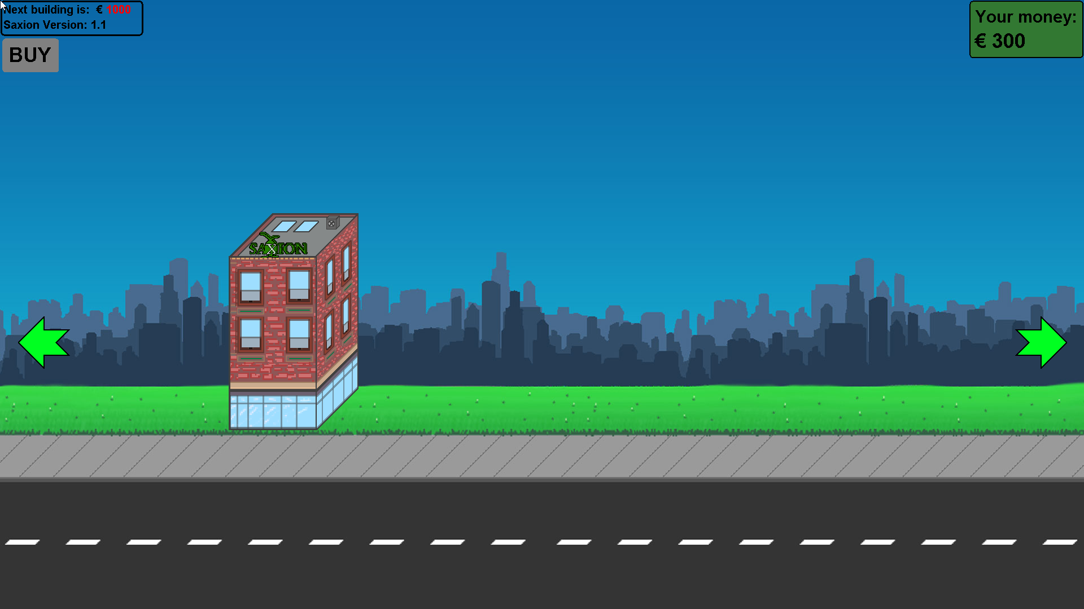
Hoe ziet het eruit?

Slide 8
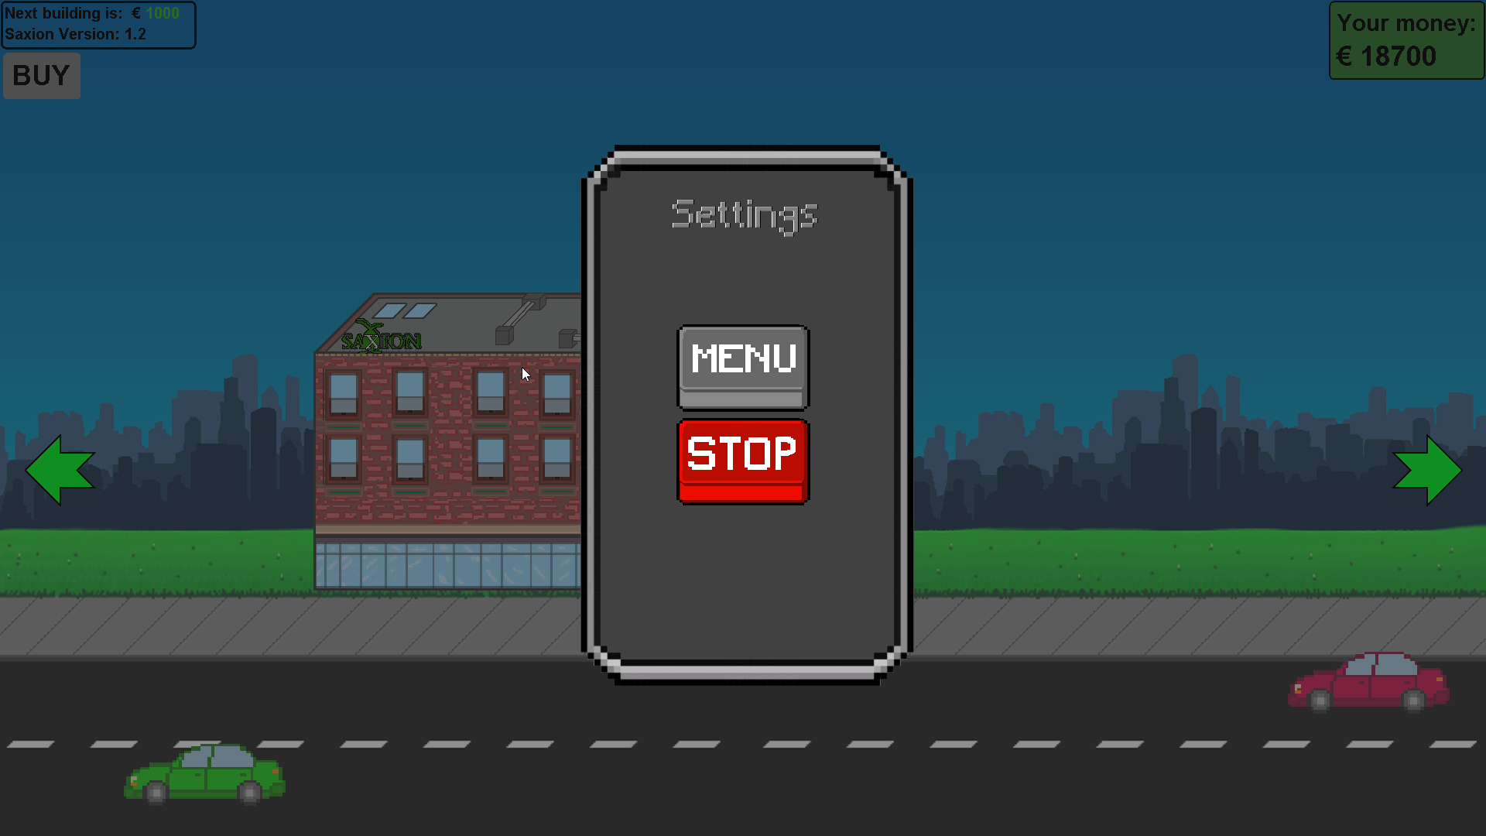
Hoe ziet het eruit?

Slide 9



Wat moest er af zijn?
Gameloop
Gamestates
Startscherm
Gamescherm
Menuscherm
Monney Counter
Economy (Gebouwen gekoppeld aan geld)
Pixelart background
Pixelart Redbuilding (edith stein)
Pixelart Yellowbuilding (hoofdgebouw)

Slide 10

Wat moest er af zijn?
Donner pauze*
Scherm link rechts uitbreiden*
Bewegende Clouds*

